Slide 1
当前我国宏观 经济形势分析
山东财经大学区域经济研究院院长 董彦岭

Slide 2
一、我们身处一个深刻变革的大时代

Slide 3
（一）存量时代
新常态、高质量发展，都是对存量时代的描述。
1. 房地产市场，新房供应停滞，二手房交易占比提高。过度基建导致的地方财政今年出现硬着陆概率增大。
2.人口数量：2022年度净减少85万人，2023年净减少208万人。城市化步伐放慢。
3.企业层面，并购代替绿地投资，成为主要资本运营形态。
3. 需求升级而非扩大、供给整合而非扩能。微利时代。

Slide 4
（二）数字化时代
1. AI技术、智能化也在深刻改变着企业的生存环境。新一轮技术革命，也是弯道超车的机会。譬如新能源汽车，未来的智能汽车领域。
2. 《破圈》，直译应该是超级链接者。
3. 从生产过程，到产品，都在突出智能化。智能家居。工业互联网。
4. 无人机在俄乌战场上的大量应用。一定程度上改变了战争的形态。

Slide 5
（三）变乱交织的时代
1. 俄乌战争在加速升级，各个国家在加速站队；在台湾问题上，中国和以美国为首的西方国家冲突加剧。
2. 美国对中国的经济封锁也在加速演化，日本、欧洲也都推出了对中国的芯片限制法案。耶伦、拉夫罗夫、马英九
3. 哈以冲突。很多国家和地区的大选。赖清德上台。
4. 中国和菲律宾等国的南海冲突、中印冲突、钓鱼岛冲突

Slide 6
（四）中国迎来新竞争对手的时代
1. 印度：印度人口超过中国。在莫迪的带领下，印度经济突飞猛进，2023财年7.3%，股市屡创新高。印度近年来的经济增长率。
2. 越南。2023年5.05%，2022年8.02%，人口约为1.003亿。革新。政治体制安排。阮富仲总书记。

Slide 7
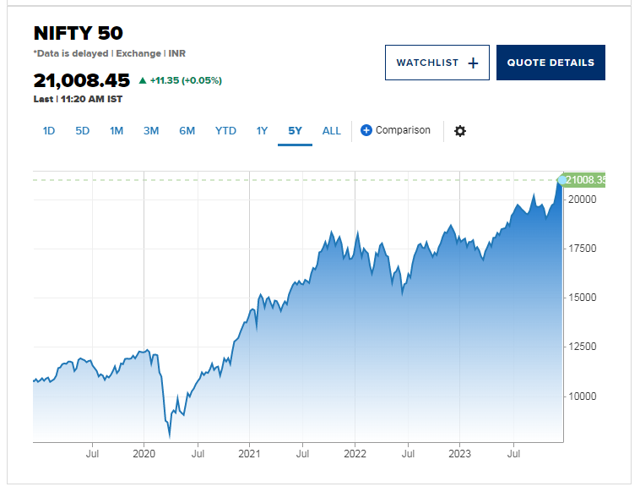

Slide 8
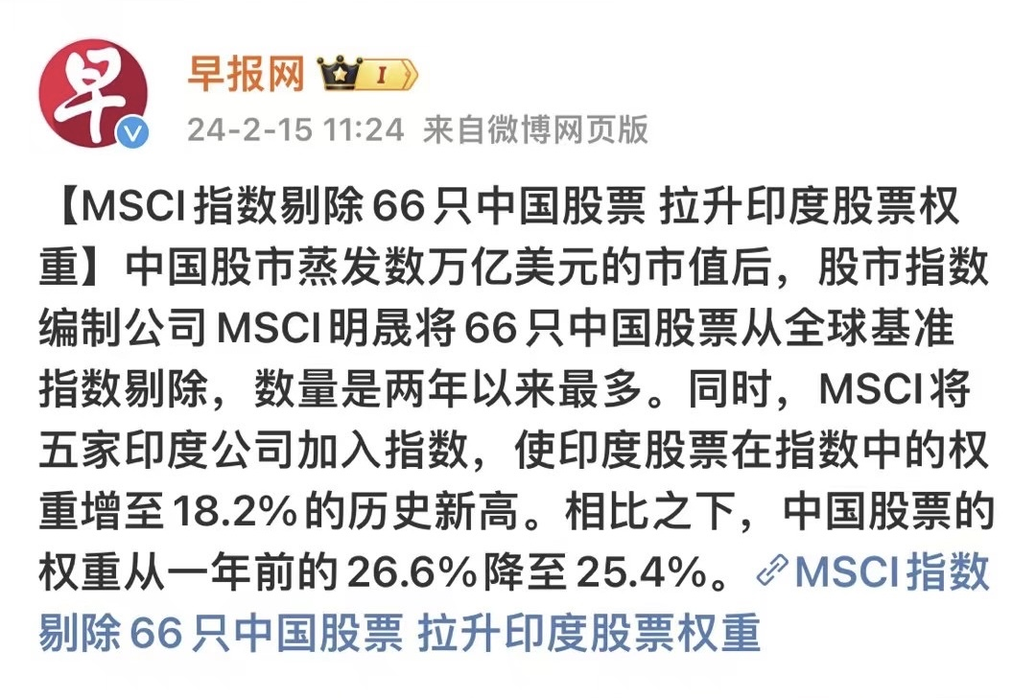

Slide 9
二、2023年我国宏观经济情况

Slide 10
（一） 中国经济同比增长5.2%
初步核算，2023年国内生产总值（GDP）同比增长5.2%；全国城镇调查失业率平均值为5.2%；居民消费价格指数（CPI）同比上涨0.2%；全国居民人均可支配收入同比实际增长6.1%；货物进出口总额同比增长0.2%；年末外汇储备超过3.2万亿美元……主要预期目标圆满实现。

Slide 11
——纵向看，2023年我国GDP超过126万亿元，增速比2022年加快2.2个百分点。按照可比价计算，2023年经济增量超过6万亿元，相当于一个中等国家一年的经济总量。
——横向看，2023年我国5.2%的经济增速在世界主要经济体中名列前茅，对世界经济增长的贡献率有望超过30%，是世界经济增长的最大引擎。

Slide 12
——结构看，我国统筹质的有效提升和量的合理增长，高质量发展成色更足。2023年，最终消费支出对经济增长的贡献率达82.5%，消费主引擎作用更加凸显。此外，我国拥有的全球百强科技创新集群数量首次跃居世界第一，新动能引领高质量发展。

Slide 13
（二）高质量发展取得新成效

Slide 14
——动能转换进一步加快
各地区各部门坚持科技创新引领现代化产业体系建设，扎实推进制造业高端化、智能化、绿色化转型，经济发展的新动能新优势不断壮大，现代化产业体系建设取得新进展。

Slide 15
——发展活力进一步释放
我国全力推动全国统一大市场建设，优化营商环境，有效提升经济发展的动力活力。截至2023年9月底，全国登记在册的经营主体达1.81亿户，其中个体工商户1.22亿户。

Slide 16
——发展方式进一步转变
截至2023年底，我国可再生能源发电装机容量占比超过总装机的一半，历史性地超过火电。2023年我国新能源汽车产销量居世界第一，电动载人汽车出口量同比增长67.1%，绿色低碳产品产量快速增长。

Slide 17
——人民生活进一步改善
2023年，居民人均可支配收入同比实际增长6.1%，城乡居民收入稳定增长。电力、热力、燃气及水的生产和供应业投资增长23%，农业投资增长9.3%，快于全部投资，民生投入力度不断加大。

Slide 18
——发展基础进一步夯实
2023年全年粮食产量比上年增长1.3%，规模以上工业原煤产量增长2.9%，原油产量增长2%，天然气产量增长5.8%。守住了不发生系统性风险的底线，确保了经济金融安全。

Slide 19
（三）构建新发展格局取得新进展

Slide 20
——国内大循环主体作用增强
2023年，我国社会消费品零售总额达47.1万亿元，固定资产投资规模达50.3万亿元，内需对经济增长的贡献率达111.4%，比上年提高25.3个百分点。着力建设全国统一大市场，打通国内大循环堵点卡点，畅通生产、分配、流通、消费各个环节，要素流动也趋于活跃，产销衔接状况逐步好转。

Slide 21
——国际循环质量和水平进一步提升
面对外需收缩等不利影响，我国加力推动外贸稳规模、优结构，出口实现正增长，国际市场份额保持总体稳定。同时，积极拓展国际经贸合作，2023年我国对共建“一带一路”国家进出口总额比上年增长2.8%。

Slide 22
——国内国际循环相互促进
超大规模市场优势显现，内需扩大拉动进口，同时出口促稳提质也带动国内相关产业发展，为经济整体好转提供助力。例如2023年以电动载人汽车、锂离子蓄电池和太阳能电池为代表的“新三样”产品出口额首次突破万亿元大关，增长达到29.9%。

Slide 23
（四）消费市场表现亮眼
消费市场恢复向好，热点亮点多，成为带动经济恢复的重要力量。

Slide 24
——消费规模再创新高
2023年社会消费品零售总额达47.1万亿元，总量创历史新高，比上年增长7.2%。按消费类型分，商品零售增长5.8%，餐饮收入增长20.4%。全国网上零售额154264亿元，比上年增长11.0%；其中，实物商品网上零售额增长8.4%，占社会消费品零售总额的比重为27.6%。

Slide 25
——消费引擎作用凸现
2023年，最终消费支出拉动经济增长4.3个百分点，比上年提高3.1个百分点；对经济增长的贡献率达82.5%，提高43.1个百分点，消费的基础性作用更加显著。

Slide 26
——服务消费较快回暖
2023年服务零售额比上年增长20.0%，快于商品零售额14.2个百分点；居民人均服务性消费支出增长14.4%，占居民人均消费支出的比重达45.2%，比上年提升2个百分点。

Slide 27
展望2024年，超大规模市场的优势依然明显，加之城乡融合发展、消费结构持续升级，为消费增长提供了广阔空间。特别是医疗、健康等消费潜力有望进一步释放。消费基础不断巩固、消费亮点不断涌现、促消费政策持续发力，对2024年消费走势保持乐观。

Slide 28
（五）如何看待CPI走势？
2023年12月份，CPI同比下降0.3%，连续3个月同比回落。
2024年3月份，cpi上涨0.6%，ppi同比下降2.8%。

Slide 29
判断：CPI同比下降主要是结构性和阶段性的
——从结构看，若扣除食品和能源价格影响，核心CPI保持稳定。这表明这种价格下降并不是普遍的、全面性的，而是局部的、结构性的。
——从阶段看，随着我国经济回升向好，居民收入平稳增长，国内总需求逐步扩大，商品和服务价格回升有基础、有条件。从监测情况看，2024年1月上旬，部分食品价格保持稳中略涨势头。

Slide 30
——有效需求存在不足
价格低位运行，也在一定程度上反映了有效需求不足等问题。有效需求不足是三年疫情后，经济逐步恢复正常状态中的阶段性现象。随着相关政策的出台和落实，有效需求不足问题会得到逐步缓解，居民消费价格有望随之企稳回升，预计2024年价格会温和上涨。（是否通货紧缩？）

Slide 31
（六）就业形势总体改善

Slide 32
——核心指标持续改善
分季度看，2023年全国城镇调查失业率各季度平均值分别是5.4%、5.2%、5.2%、5.0%，就业逐步改善的态势明显。2023年前11月，全国城镇新增就业1180万人，同比多增35万人。

Slide 33
——重点群体保障有力
2023年，农民工总量达29753万人，比上年增加191万人；外来农业户籍人口城镇调查失业率均值为4.9%，比上年下降0.7个百分点。2023年前11月，城镇失业人员再就业人数达475万人，就业困难人员就业人数达156万人。

Slide 34
——就业压力依然存在
部分群体、行业就业结构性矛盾仍比较突出。但随着经济回升向好，产业转型升级加快，稳就业的积极因素也在不断积累，我国就业形势有望保持稳定。
据统计，2023年1-6月我国的青年失业率分别为17.3%、18.1%、19.6%、20.4%、20.8%和21.3%，屡创2018年有统计以来的新高。

Slide 35
（七）房地产市场未来走势

Slide 36
2023年，房地产投资、销售指标降幅收窄，开发企业竣工房屋面积比上一年增长17%，“保交楼”效果持续显现。今后，房地产市场走势如何？
房地产经过20多年的发展，正处在调整转型的过程中，我国房地产市场长期健康发展具备较好基础。

Slide 37
——城镇化还有较大空间
看增量，2023年，我国城镇化率为66.16%，和发达经济体80%左右的水平相比还有空间。近5年，我国城镇化率年均提高0.93个百分点，每年超过1000万农村居民进入城镇，带来大量新增住房需求。看存量，尽管人均住房面积不小，但很多房子功能和结构不合理，人民群众改善性住房需求较迫切。监测的70个大中城市数据显示，二手房成交量已超过新房成交量。

Slide 38
我国正在积极构建房地产发展新模式，这是破解房地产发展难题、促进房地产健康发展的治本之策。保障性住房建设、“平急两用”公共基础设施建设和城中村改造等，将带动房地产相关投资、消费，推动房地产市场健康发展。

Slide 39
三、展望与对策

Slide 40
（一）中国宏观经济前景展望

Slide 41
综合看，我们面临的机遇大于挑战，有利条件强于不利因素，中国经济长期向好的基本趋势没有改变，支撑中国经济高质量发展的要素条件在不断积累增多。2024年中国经济将持续回升向好。

Slide 42
——经济增长“势头好”
2023年4个季度的国内生产总值同比、环比都是正增长的，经济规模也在逐季扩大，回升向好势头好。近期，多个国际组织上调对我国经济增长的预期，国际货币基金组织上调0.4个百分点，经合组织上调0.1个百分点，这表明国际社会看好中国2024年经济发展前景。

Slide 43
——经济发展“韧性强”
我国产业基础雄厚，唯一拥有联合国产业分类中全部工业门类，产业配套能力和集成优势突出，制造业增加值占全球的比重近1/3，货物出口占全球的比重达1/7。同时，交通、通信等基础设施网络日益完善，教育、医疗等短板领域不断补强，人才、资金等要素供给质量显著提升，粮食能源安全、产业链供应链等关键领域的保障能力建设取得实效。这些都增强了我国经济发展的韧性和回旋余地，也是经济能够行稳致远的底气。

Slide 44
——高质量发展“活力足”
2023年服务业增加值占国内生产总值比重为54.6%，对经济增长的贡献率超过60%，经济结构不断优化。制造业技改投资增长3.8%，高技术产业投资增长10.3%，动能转换提档升级。我国正在持续推动形成创新驱动发展的新局面，中国经济在加快培育新质生产力中不断发展壮大。

Slide 45
——改革开放“红利多”
坚持和完善社会主义基本经济制度，坚持“两个毫不动摇”，加快建设全国统一大市场，推动建设高标准市场体系，优化营商环境，这些都将不断激发经营主体的积极性、创造性。2023年前11月，新设外资投资企业数量同比增长36.2%，开放红利持续释放。

Slide 46
——宏观政策“空间广”
2023年出台的增发国债、减税降费、降准降息等政策效应将在今年持续释放。2024年还将储备优化一些新措施，增量措施和存量政策将叠加发力，为经济稳定运行保驾护航。当前，我国政府债务水平和通胀率都较低，财政、货币及其他政策都有较大回旋余地，加力实施宏观政策有条件、有空间。

Slide 47
——宏观经济仍面临诸多困难和问题
1.房地产市场硬着陆。日本野村证券估计烂尾楼2000万套，需要3万亿。房企债务集中到期，面临债务问题。
2. 地方财政紧运行问题。地方政府平台债务；土地财政难以为继的背景下政府如何运行。
3. 中国面临国际环境复杂严峻的问题。
4. 改革如何进一步深化的问题。
5. 如何平衡好开放与安全的问题。

Slide 48
（二）下一步宏观经济对策

Slide 49
1. 积极的财政政策和宽松的货币政策将不可避免
——必要性。我国地方政府财政紧运行和房地产企业面临的资金困难都要求采取宽松的财政政策和货币政策。
——可能性。我国目前物价指数偏低，有进一步降低利率的空间。美国通胀企稳后也有降低利率的机会。不同步问题将变得不是太严重。
——分工配合。上帝归上帝，凯撒归凯撒。两种政策有重合也有分工，目前以货币政策代财政政策不可取。

Slide 50
2. 解决财政收支失衡要靠政府职能转变
地方政府财政自给率2022年只有53%，要在转变政府职能，由全能管制投资型政府逐渐转变为有限责任服务型政府。除国家战略性工程仍须完成外，地方政府退出一般性工程投资，有效缩小财政缺口。政府职能则主要转向规范市场竞争、服务好企业，由此发展经济，增加税收，最近火爆出圈的淄博现象代表着这个方向。

Slide 51
——如何化解当前地方平台债务风险？
转型也要以解决债务风险问题为前提。
中央兜底？展期？贵州已率先挑明矛盾。
虎狼屯于阶陛，尚谈因果。
鸵鸟政策更不可取。

Slide 52
3. 房地产企业问题解决需出大招
——恒大破产案就是很多问题房企的出路。利用市场手段、法律手段进行处置。因为很多债务问题是政府不可承受之重。
——烂尾楼业主进行登记。区分情况进行保交楼工作。至少区分业主现有住房情况，区别情况对待。
——最终还是要财政兜底而非银行兜底。银行已经在房地产上受伤严重了。而且要大手笔。

Slide 53
4. 服务“中国创造”，改革投融资体制
遏制投融资脱实向虚，抑制金融体内循环，回归服务实业本位。
投融资体制以扶持中国创造为核心，优先扶持高科技龙头企业。社保基金和国资基金作为投资主体，持有领先高科技企业股权。
政府投资和房地产企业遇到的困难恰恰表明我们回归制造业的必要性。

Slide 54
5. 以培养优质人才为宗旨改革教育体系
根除应试教育对青少年的异化，培养他们正确价值立场、承担社会责任，注重身心健康，以孩子天赋、兴趣为指针，培养他们的创造性思维和解决实际问题的能力，从而成为中华民族伟大复兴进程中的有用人才，为经济发展、社会进步提供可持续动力。
马斯克谈到教育的怀疑性、批判性思维的问题。

Slide 55
6. 建立科学、合理的新医疗保障体系
公平正义与透明规范的有机结合。处理好七个关系：一、预防与治疗；二、市场配置资源与公共医疗保障；三、公共投入补供方还是补需方；四、公共投入来源问题，即中央、地方、企业和个人财力匹配；五、医疗资源集中地区与医疗资源落后地区；六、城市医疗保障与农村医疗保障。
2023年我国基本医疗保险参保人数13.34亿人。

Slide 56
四、 大时代下政府和企业的选择
1. 从政府的层面讲，首先，过紧日子将不可避免；其次，从“城投经济”向“创投经济”转变，从“地本经济”向“资本经济”转变。土地财政已不可持续，将不能继续做城市开发商。合肥经验就是一个重要启示。
2. 企业和企业家本位的时代加速到来。无论是创新和发展，企业都成为当之无愧的主体。因此，企业家也要有强烈的历史担当。从世界范围内，技术创新等也在企业完成，大学落后于企业的情况已经反复出现。张维迎。

Slide 57
3. 企业发展将从全能型向专业型转变，从劳动密集型向技术密集型转变，从虚拟经济向实体经济转变，从软科技向硬科技转变。大家从近年来资本市场青睐的企业类型就可以看出来。长远计议，专业发展。低点布局，高点爆发。

Slide 58
4. 关注并购和产业整合的机会。一些企业会出局，行业倾向于集中。新的技术和产业成为新的热点和爆点。上市难了，并购多了。
登科技高山，下数字蓝海；与资本共舞，做三好企业。
非核心业务做减法；核心业务做加法；资本市场做乘法。

